Slide 1
ΚΑΤΑΣΚΕΥΗ ΙΣΤΟΧΩΡΟΥ

Slide 2
CATEGORIES

Slide 3
Categories
Προκαθορισμένες ομαδοποιήσεις των posts
Κάθε άρθρο θα πρέπει να ανήκει τουλάχιστον σε μία κατηγορία
Αν δεν ανήκει θα εμφανίζεται «Uncategorized»

Slide 4
Categories
Ας ομαδοποιήσουμε τα άρθρα μας σε 3 κατηγορίες:
ΠΟΛΙΤΙΚΗ
ΑΘΛΗΤΙΚΑ
LIFESTYLE

Slide 5
Categories
Κάποιες κατηγορίες ενδέχεται να αποτελούν «υποκατηγορίες» κάποιων άλλων κατηγοριών.
ΠΟΛΙΤΙΚΗ
ΕΛΛΑΔΑ
ΕΞΩΤΕΡΙΚΟ
ΑΘΛΗΤΙΚΑ
ΠΟΔΟΣΦΑΙΡΟ
ΜΠΑΣΚΕΤ
Parent category

Slide 6
MENUS

Slide 7
Menu
Χρησιμοποιείται για την περιήγηση των χρηστών στον ιστοχώρο
Βασικό menu περιήγησης (πλοήγησης)
Αλλά και δευτερεύοντα menu
Αποτελείται από menu items (επιλογές)
Κατηγορίες (Categories)
Συνδέσμους (Links) - social media
Αναρτήσεις (Posts) – όχι καλή τακτική
Σελίδες (Pages) - αργότερα

Slide 8
Menu
Ας φτιάξουμε το βασικό μενού περιήγησης με βάση τις κατηγορίες:
ΠΟΛΙΤΙΚΗ
ΕΛΛΑΔΑ
ΕΞΩΤΕΡΙΚΟ
ΑΘΛΗΤΙΚΑ
LIFESTYLE

Slide 9
Menu

Slide 10
Menu
Ας φτιάξουμε και ένα δευτερεύον μενού με τα social media
FACEBOOK
INSTAGRAM
YOUTUBE

Slide 11
Menu

Slide 12
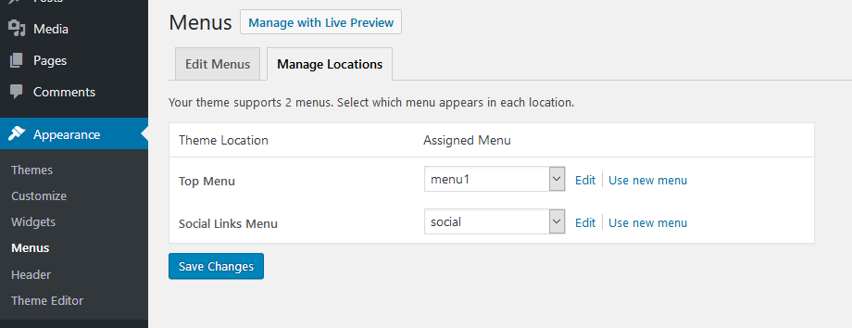
Menu
Κάθε θέμα που επιλέγουμε μας δίνει τη δυνατότητα να χρησιμοποιήσουμε συγκεκριμένο αριθμό μενού σε συγκεκριμένα σημεία του ιστοχώρου μας

